Slide 1
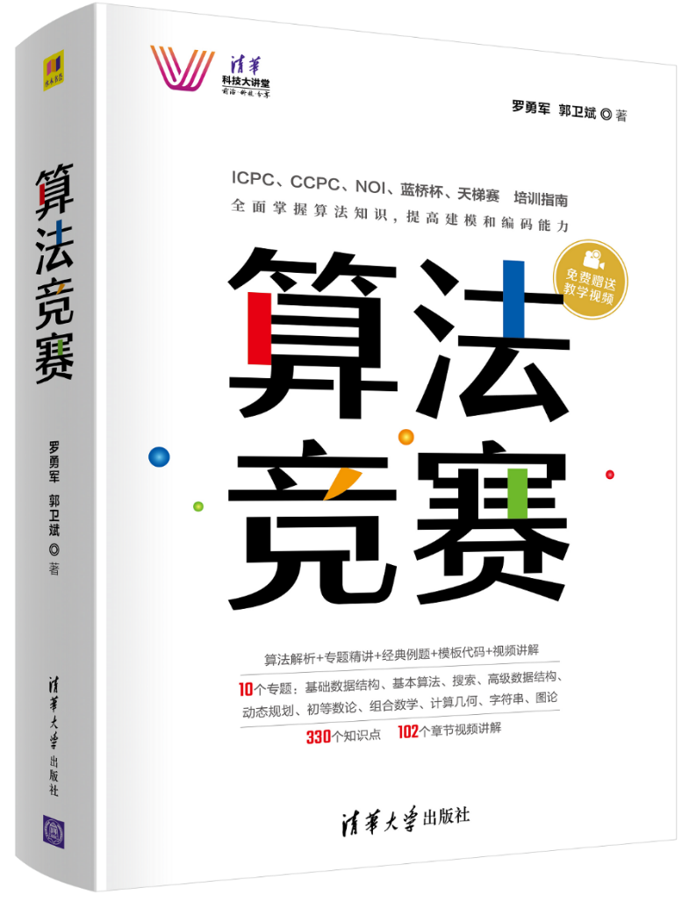
6.5 异或空间的线性基
《算法竞赛》清华大学出版社 罗勇军
概念
线性基的构造

Slide 2
异或空间的线性基
题目描述：给定n个整数（数字可能有重复），在这些数中选取任意个，使得它们的异或和最大。
例：3个数{2, 3, 4}，取其中任意个数做XOR得：
{2, 3, 4, 2^3, 2^4, 3^4, 2^3^4}
= {2, 3, 4, 1, 6, 7, 5}
其中最大的异或和是 3^4 = 7

Slide 3
异或的线性基
“取其中任意个数”，n个数的任意组合共有2^{n}种，n = 10000，不可能计算出来。
虽然有2^{n}种组合，但是所有组合的异或结果少得多。
设n个数中最大的数有m位，那么“在n个数中取任意个数做异或”的结果，最多只有2^{m}种。
例：最大的数是8764，二进制10001000111100，共14位，则m=14

Slide 4
对n个数的组合求异或—对m个数（线性基）的组合求异或
例：
A = {2, 3, 5, 6, 7}，n = 5，组合有2⁵-1 = 31种
A的线性基P = {5, 2, 1}，只有2³-1 = 7种组合
如何求线性基？

Slide 5
线性基的构造
如何计算集合A的线性基P？分析两种情况。
（1）若A中所有元素的二进制位数都不同，那么A就是它自己的一个线性基。
例：A = {1, 3, 9}，它的一个线性基是它自己P = {1, 3, 9}。
A的三个元素{1, 3, 9}的二进制是{1, 11, 1001}，长度分别是1位、2位、4位。
构造线性基P时，P中应该有一个长4位的元素，否则无法通过其他不同长度的元素异或出一个第4位为1的数1001；
同理P中也需要一个2位、1位的元素，否则无法通过其他不同长度的元素异或出来。

Slide 6
（2）若A中有位数相同的元素。
设A = {a₁, a₂}，且两个元素位数相同，它的一个线性基是P = {a₁, a₁^a₂}。
证明：P与A在异或空间等价。
a₁^a₂比a₁、a₂的长度短，因为a₁、a₂的最高位被异或计算去掉了。
{a₁, a₂}与{a₁, a₁^a₂}的异或计算结果相同：
{a₁, a₂}的异或组合：{a₁, a₂, a₁^a₂}
{a₁, a₁^a₂}的组合：{a₁, a₁^a₂, a₁^a₁^a₂} = {a₁, a₁^a₂, 0^a₂} = {a₁, a₁^a₂, a₂}

Slide 7
高斯消元求线性基
设原集合A = {a₁, a₂, …, a_{n}}，最大位数是m，求线性基P = {p₁, p₂, …, p_{k}}，其中p₁ > p₂ > …> p_{k}。
把A的每个整数看成m位二进制数，写成一个n行×m列的01矩阵，矩阵的第i行，从左到右依次是a_{i}的第m-1、m-2、…、1、0位。把这个矩阵看成异或方程组的系数矩阵，用高斯消元法求解异或方程组，最后把它转化为简化阶梯型矩阵，简化阶梯矩阵的非零整数行就是A的线性基。

Slide 8
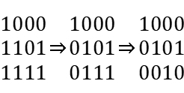
例：求A = {8, 13, 15}的线性基。
最后一个简化阶梯矩阵，即线性基P = {8, 5, 2}。

